Slide 1









VitajtE
BienvenidO
WelcomE
Maasai MarA
National ReservE
48
Steve Rumpler / Slovakia
KenyA

Slide 2
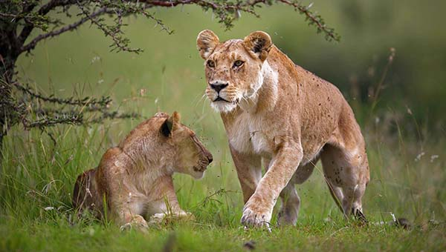
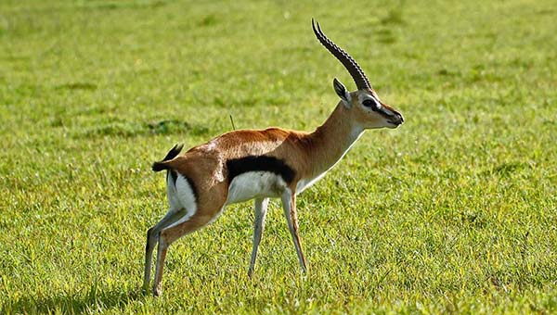
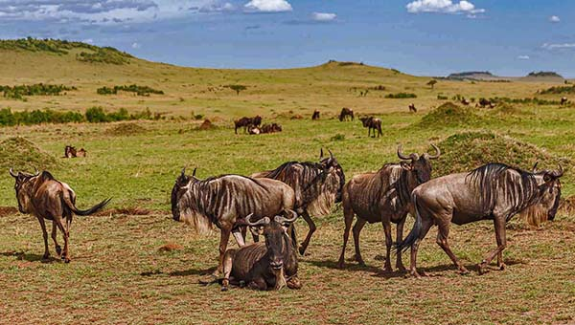
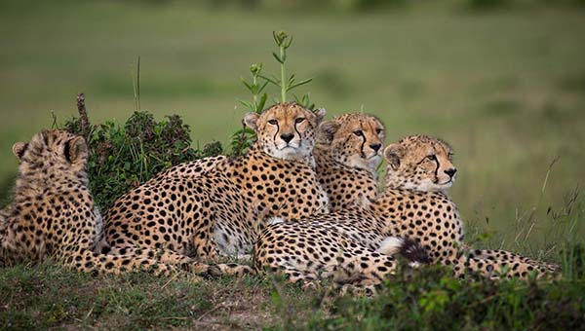

Slide 3
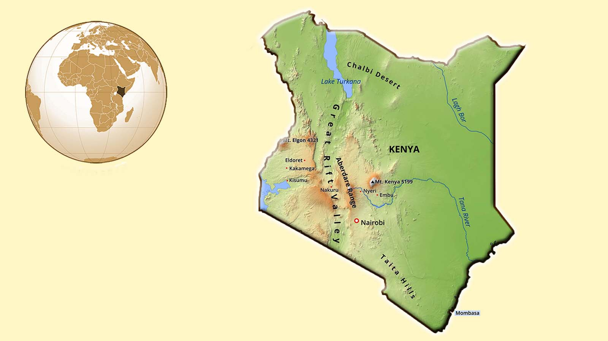
KENYA
Maasai Mara
KENYA
GPS S 01°29’24‘‘ E 35°08’38‘‘

Slide 4




The Maasai Mara National Reserve is a large reserve in southwestern Kenya. It lies on the common border with Tanzania. It is adjacent to the Serengeti National Park. Thus, a large continuous territory is created, which enables the migration of animals. It is named after the Maasai, the original inhabitants of the area and the Mara River. The first smaller reserve was established in this area in 1948. The reserve acquired its current boundaries in 1984, with an area of 1510 km². The terrain of the reserve is mainly open grassland with seasonal rivers. The dominant inhabitants of the Maasai Mara are the blue wildebeest. Around July they migrate north with other herbivores from the Serengeti plains in search of fresh pasture and return south around October. This great migration is one of the most impressive natural events in the world.
La Reserva Nacional de Masai Mara es una gran reserva en el suroeste de Kenia. Se encuentra en la frontera común con Tanzania. Es adyacente al Parque Nacional del Serengeti. De esta manera, se crea un gran territorio continuo, que permite la migración de animales. Recibe su nombre de los masai, los habitantes originales de la zona y del río Mara. La primera reserva más pequeña se estableció en esta zona en 1948. La reserva adquirió sus límites actuales en 1984, con una superficie de 1510 km². El terreno de la reserva es principalmente pastizales abiertos con ríos estacionales. Los habitantes dominantes del Masai Mara son los ñus azules. Alrededor de julio migran hacia el norte con otros herbívoros desde las llanuras del Serengeti en busca de pastos frescos y regresan al sur alrededor de octubre. Esta gran migración es uno de los eventos naturales más impresionantes del mundo.
Národná rezervácia Maasai Mara je veľká rezervácia na juhozápade Kene. Leží na spoločnej hranici s Tanzániou. Susedí s Národným parkom Serengeti. Vytvára sa tak veľké súvislé územie, ktoré umožňuje migráciu živočíchov. Je pomenovaná po Masajoch, pôvodných obyvateľov tejto oblasti a rieky Mara. Prvá menšia rezervácia vznikla na tomto území v roku 1948. Dnešné hranice získala rezervácia v roku 1984 a to s rozlohou 1510 km². Terén rezervácie je hlavne otvorený trávnatý porast so sezónnymi riečkami. Dominantnými obyvateľmi Maasai Mara sú modré pakone. Okolo júla migrujú spolu s ďalšími bylinožravcami na sever z plání Serengeti pri hľadaní čerstvej pastviny a okolo októbra sa vracajú na juh. Táto veľká migrácia je jednou z najpôsobivejších prírodných udalostí na svete.

Slide 5

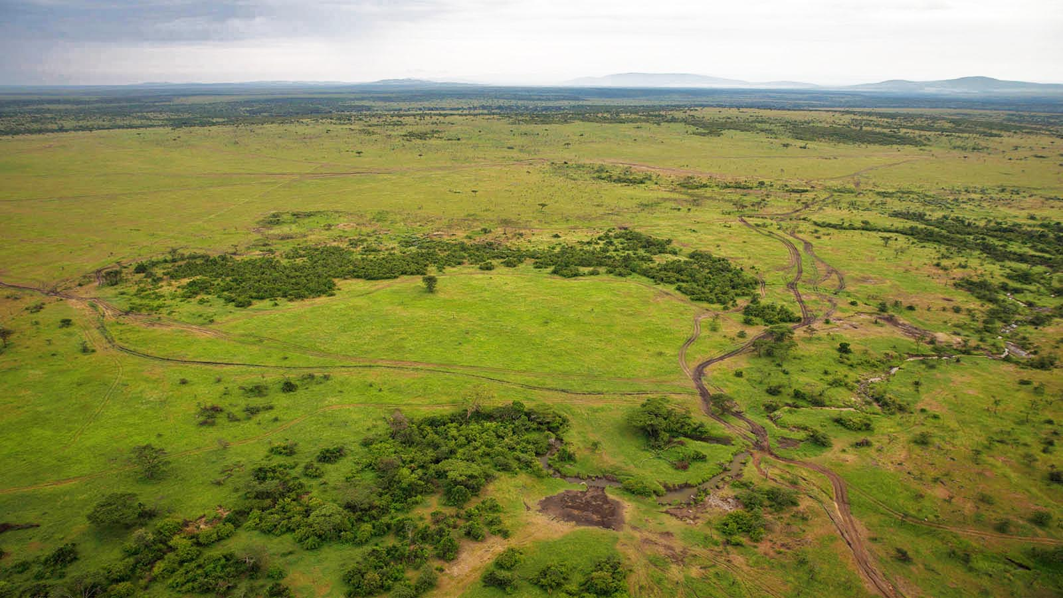

Photo © Make it Kenya

Slide 6
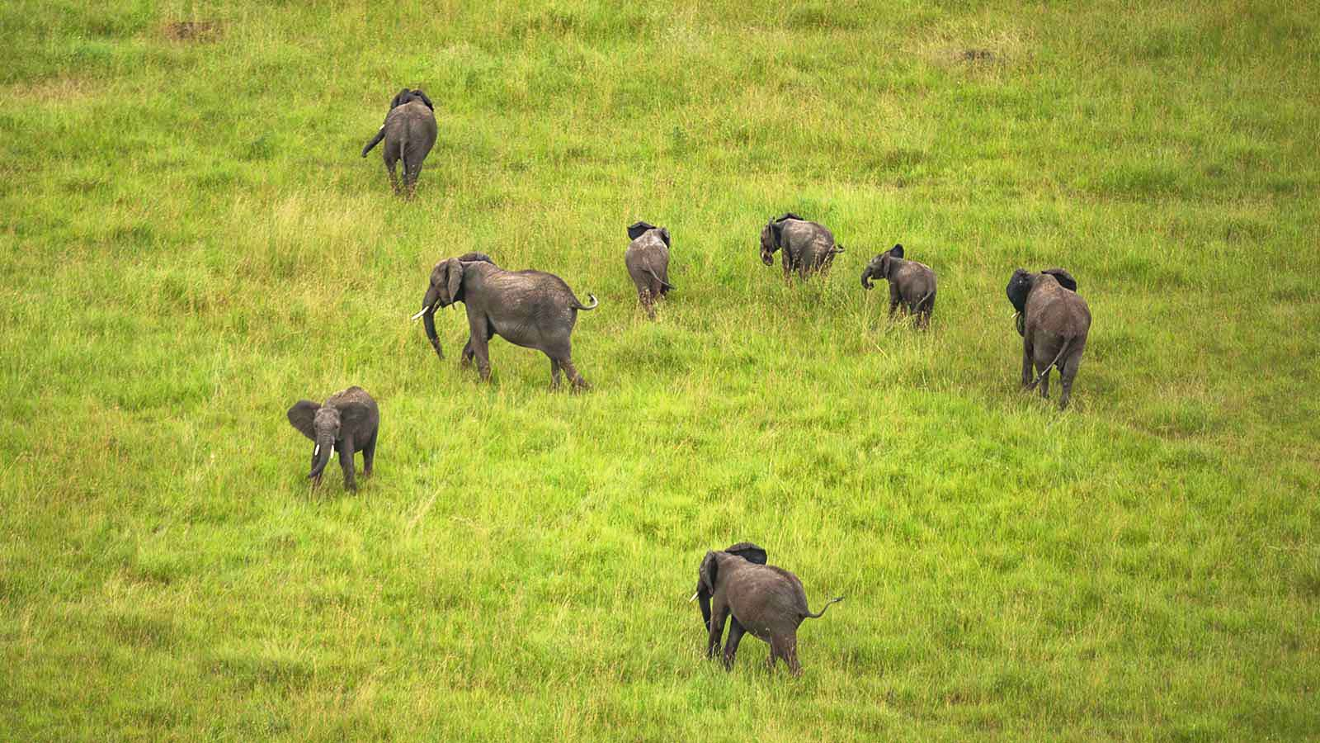
Photo © Make it Kenya

Slide 7
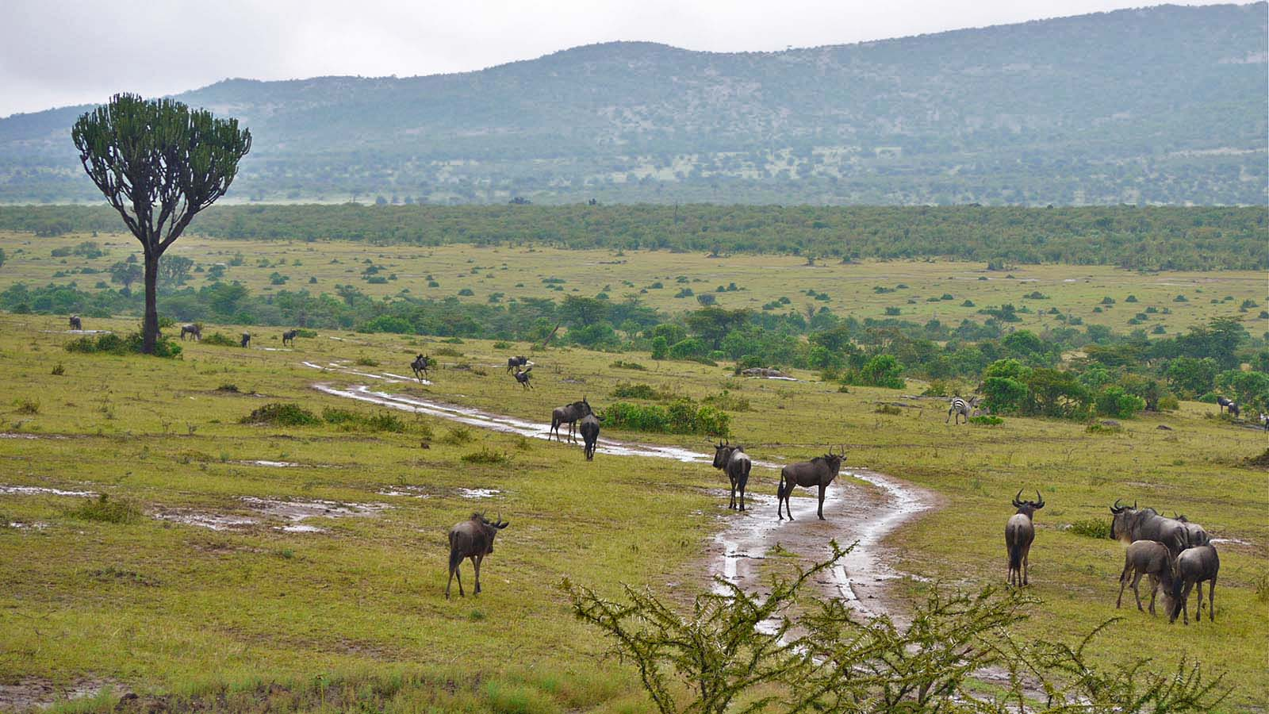
Photo © Rita Willaert

Slide 8
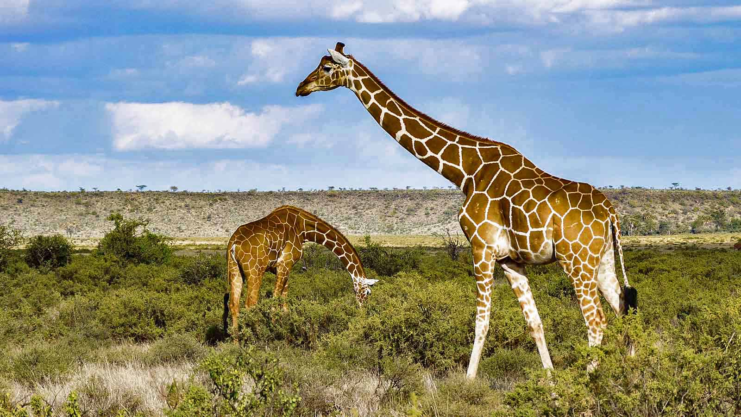
Photo © Rita Willaert

Slide 9
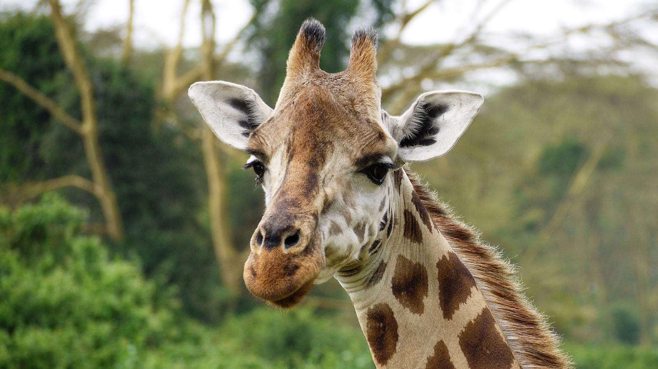
Photo © Rita Willaert

Slide 10
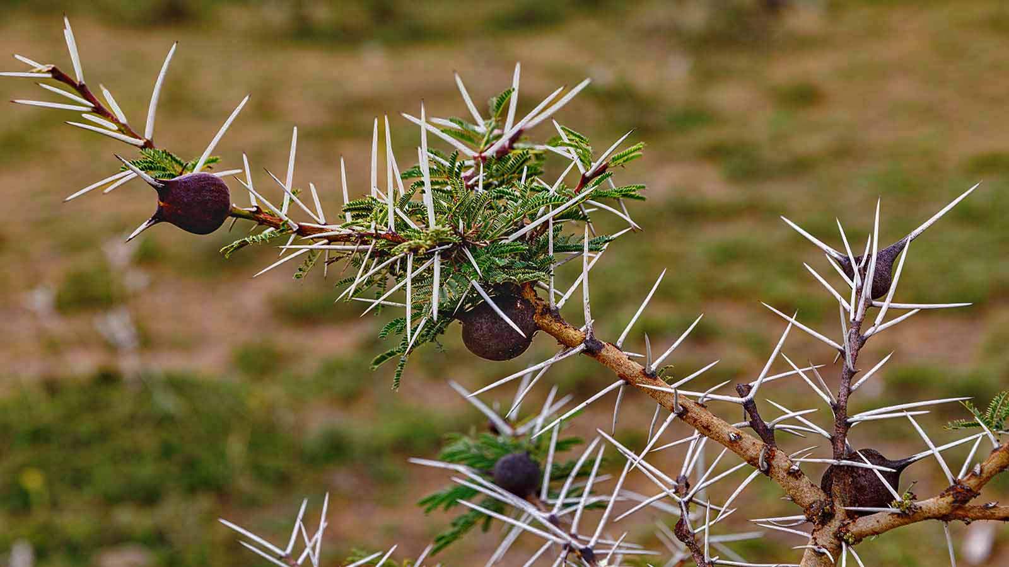
Photo © Ninara

Slide 11
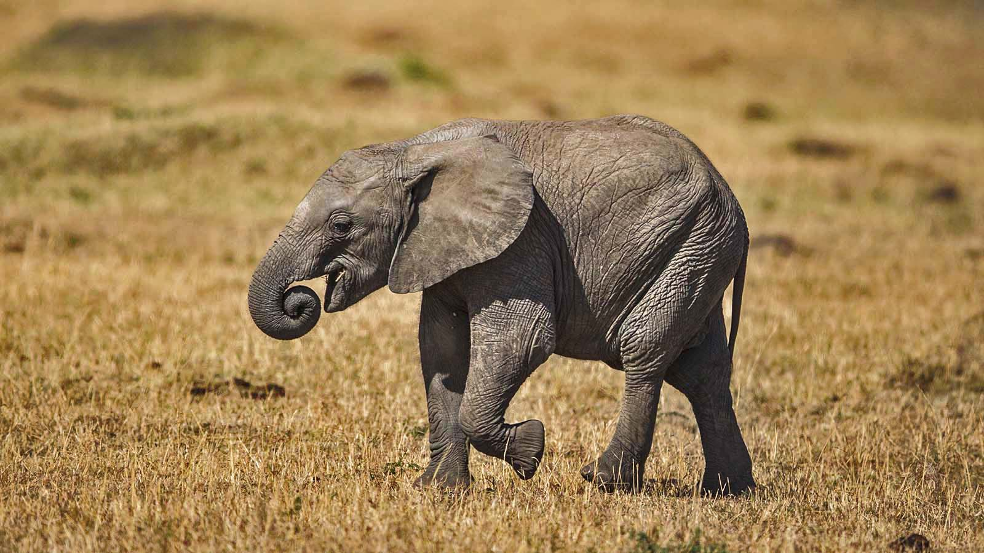
Photo © Make it Kenya

Slide 12
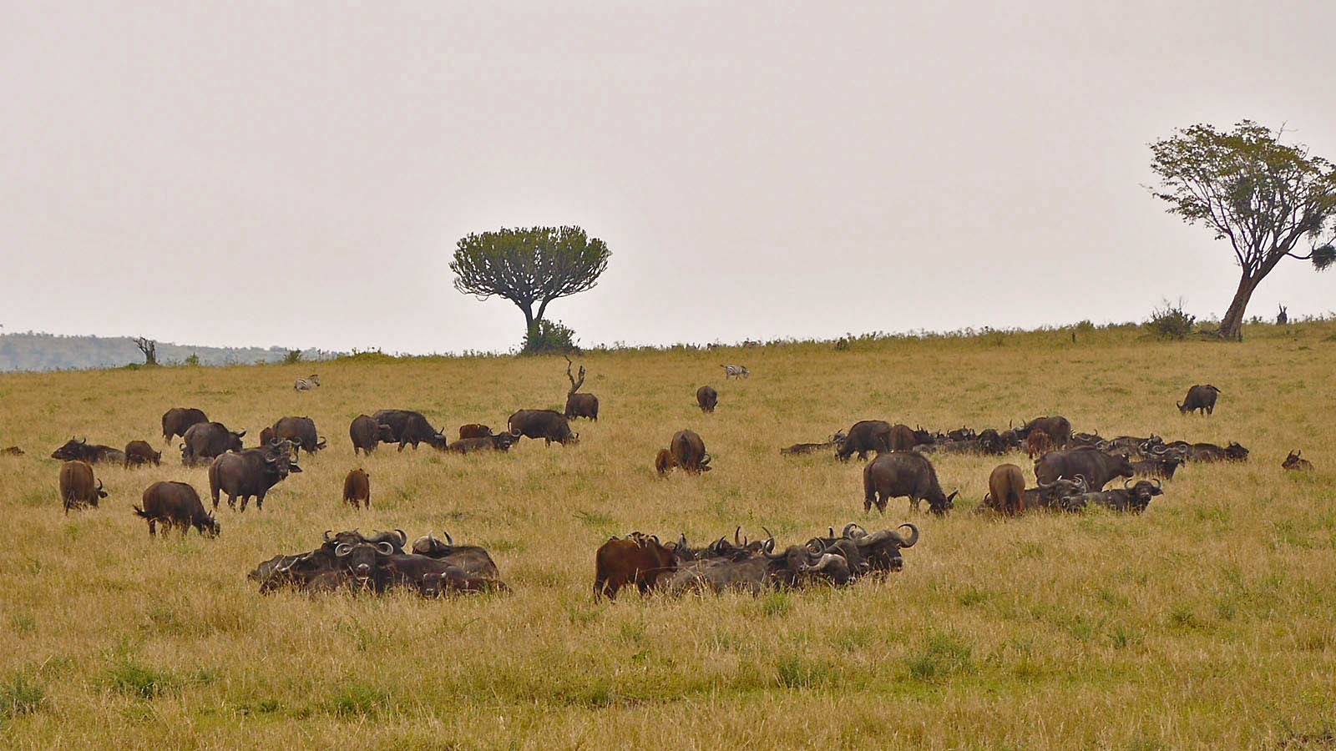
Photo © Rita Willaert

Slide 13
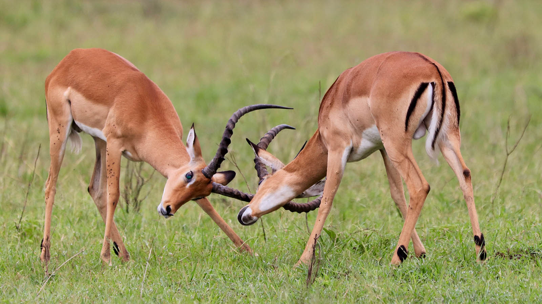
Photo © Kandukuru Nagarjun

Slide 14
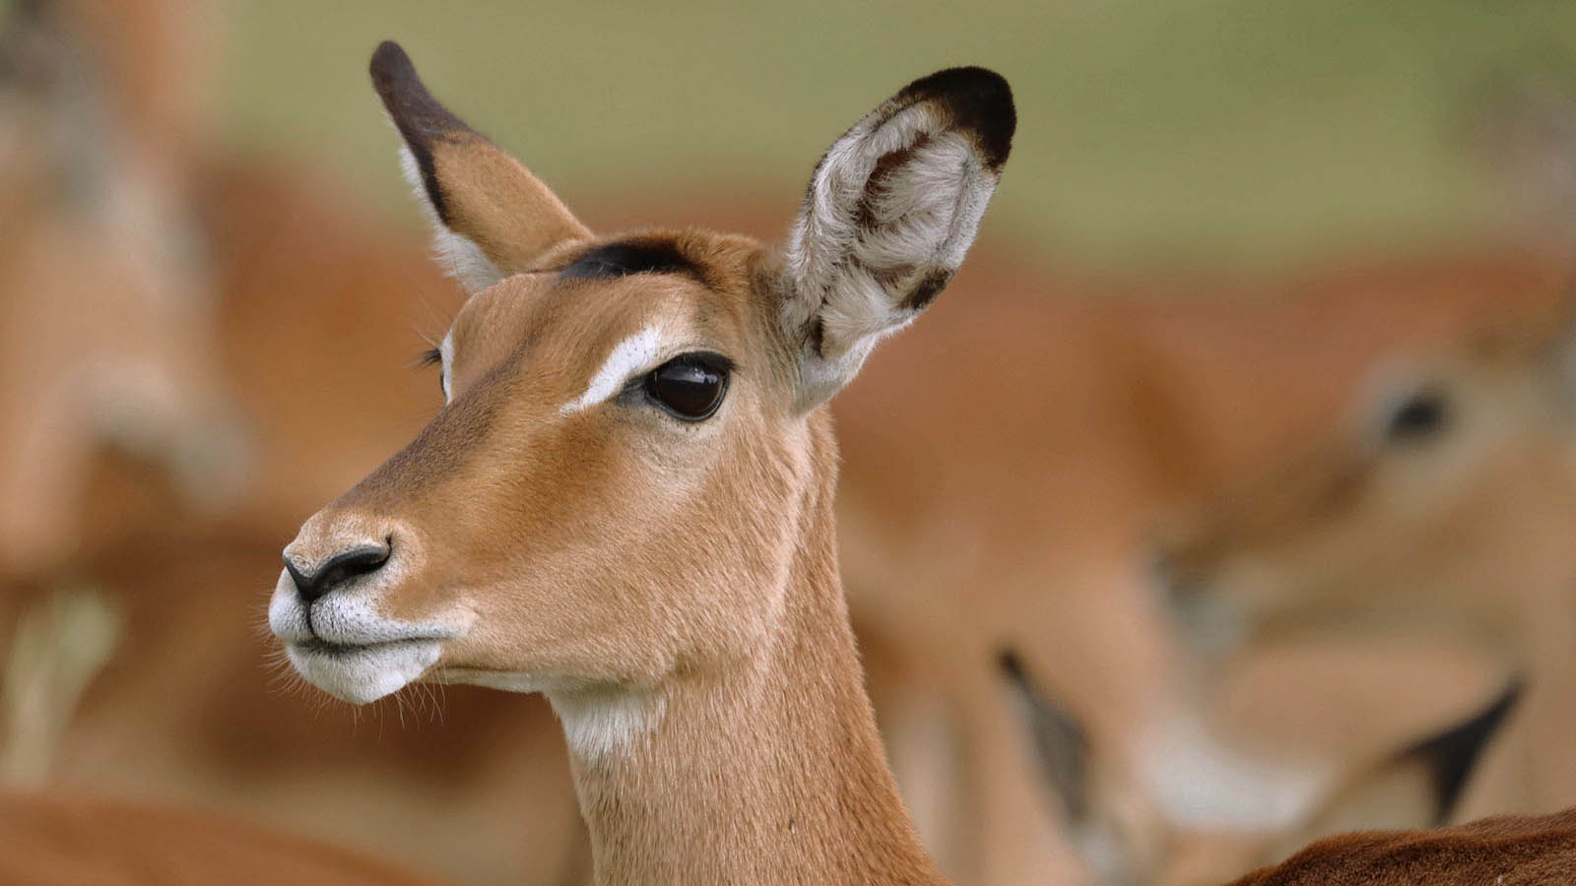
Photo © Kandukuru Nagarjun

Slide 15
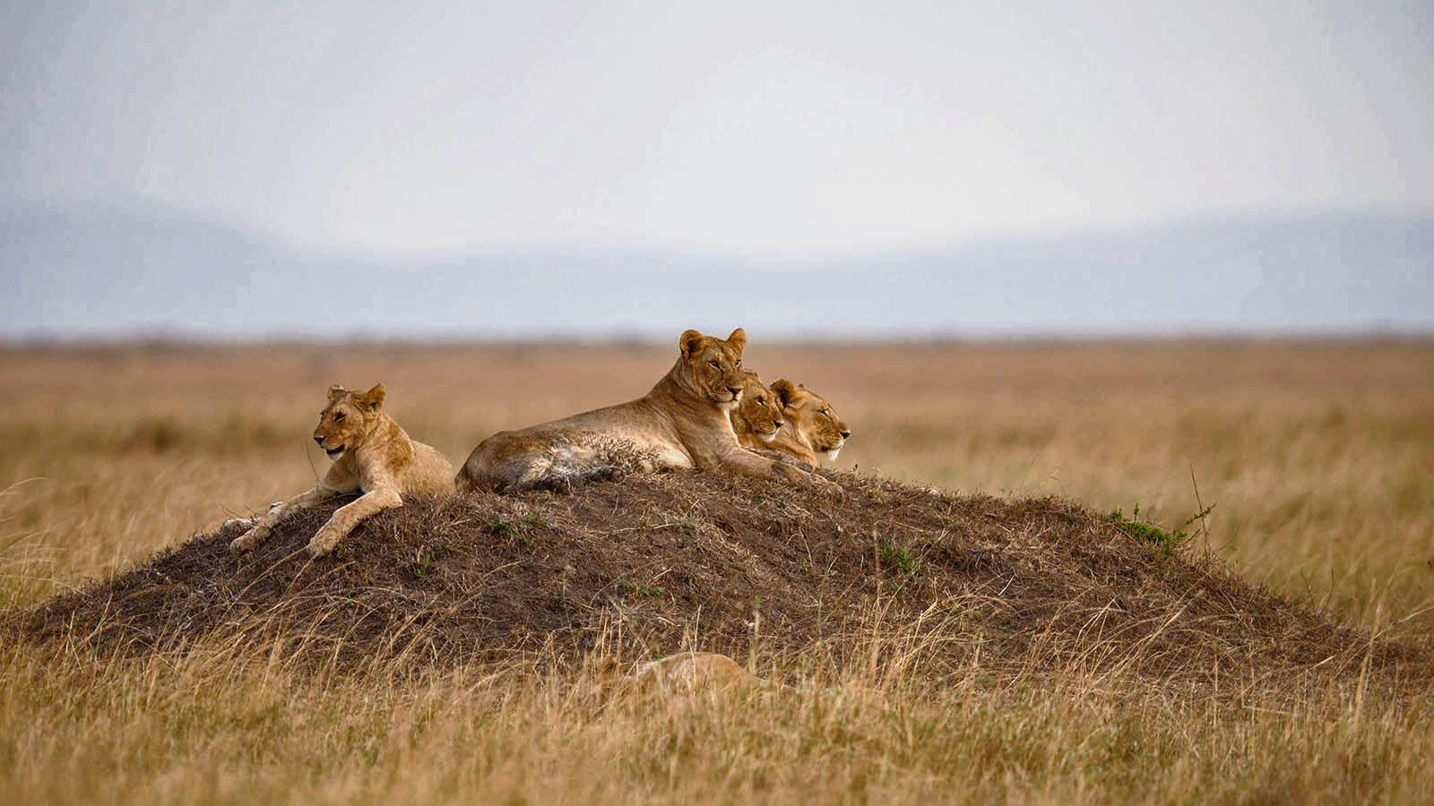
Photo © Make it Kenya

Slide 16
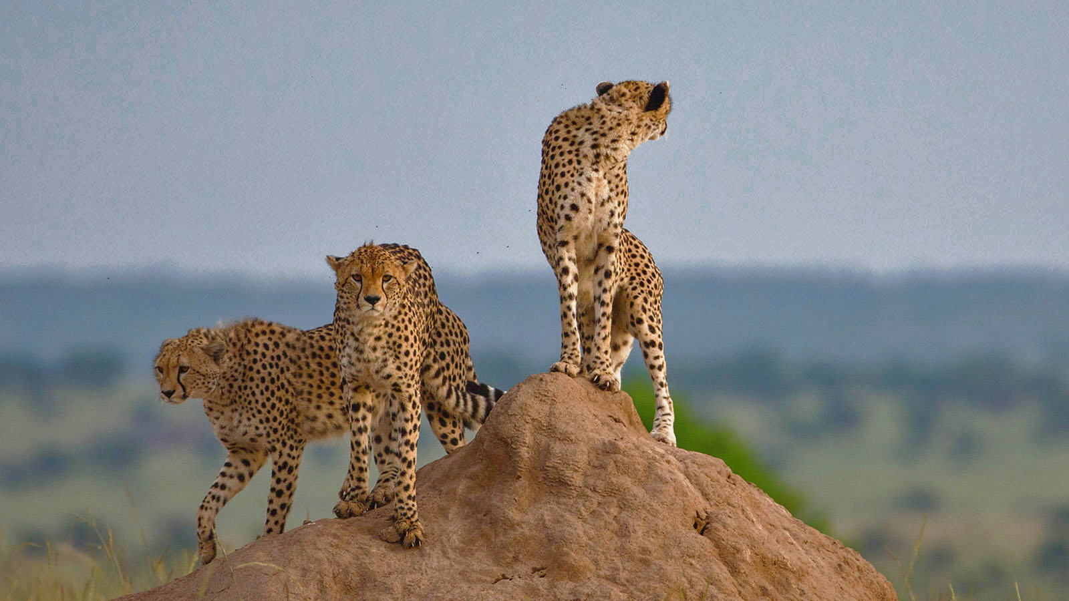
Photo © Make it Kenya

Slide 17
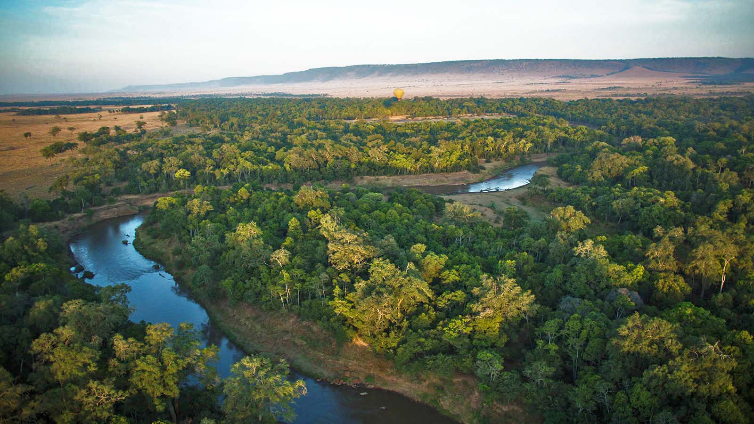
Photo © Make it Kenya

Slide 18
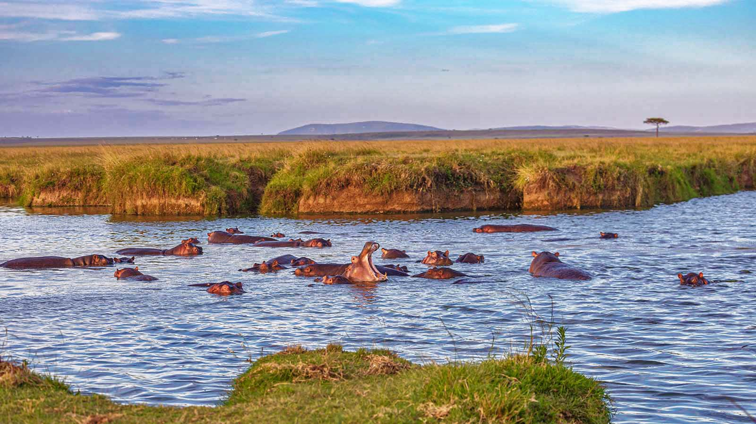
Photo © Ninara

Slide 19
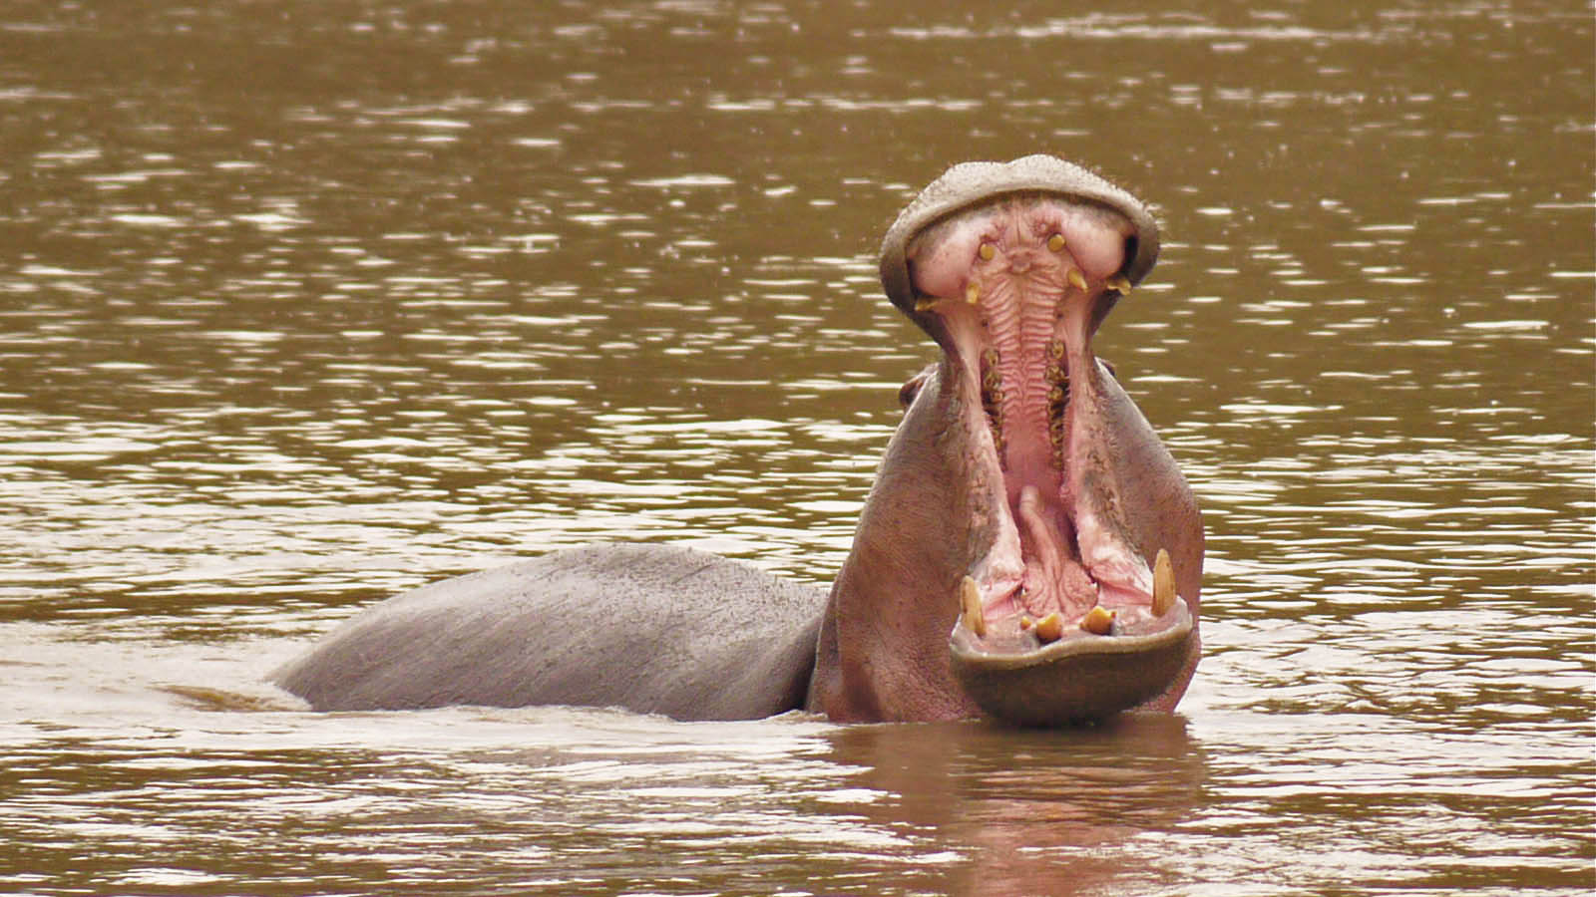
Photo © Rita Willaert

Slide 20
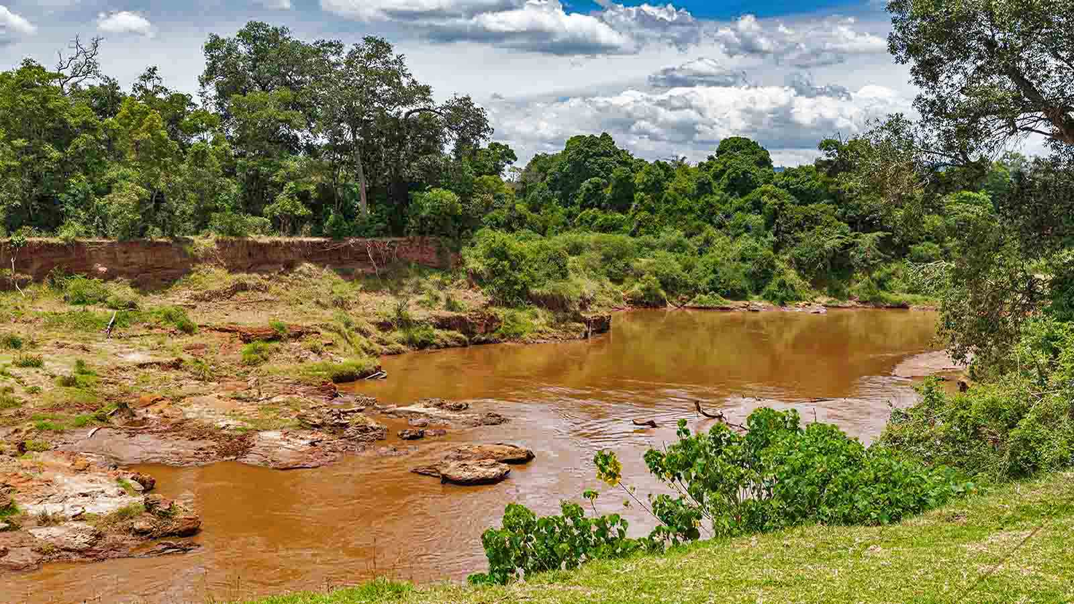
Photo © Ninara

Slide 21
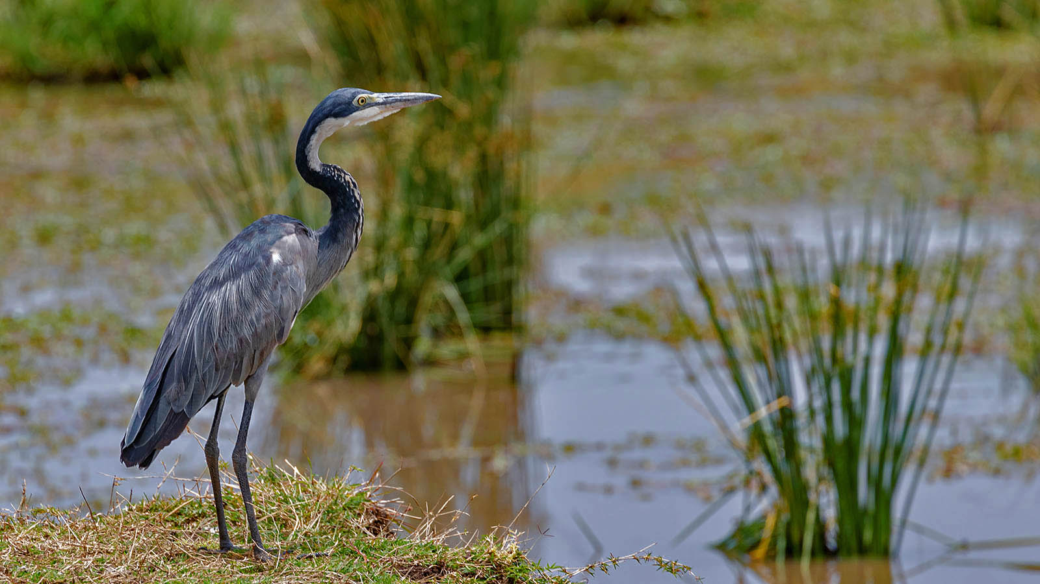
Photo © Ninara

Slide 22
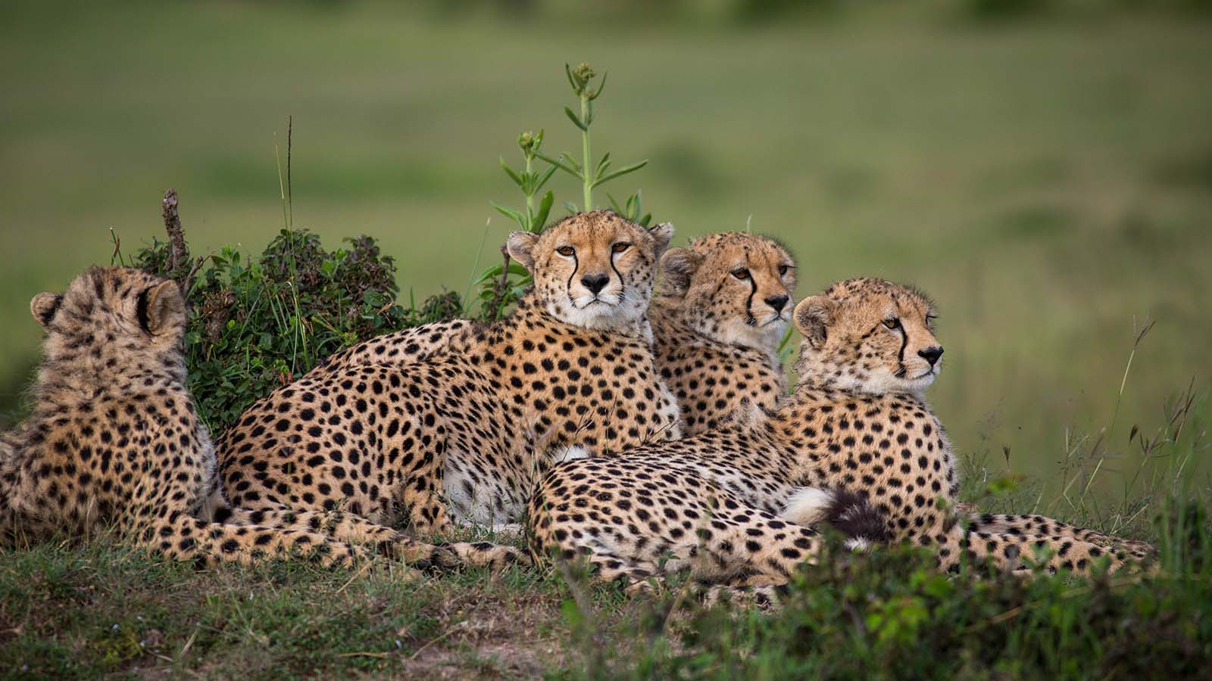
Photo © Make it Kenya

Slide 23
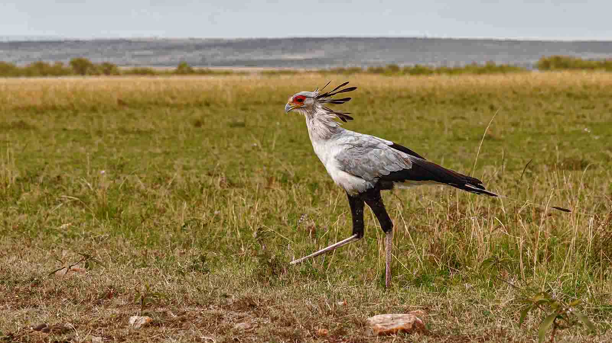
Photo © Ninara

Slide 24
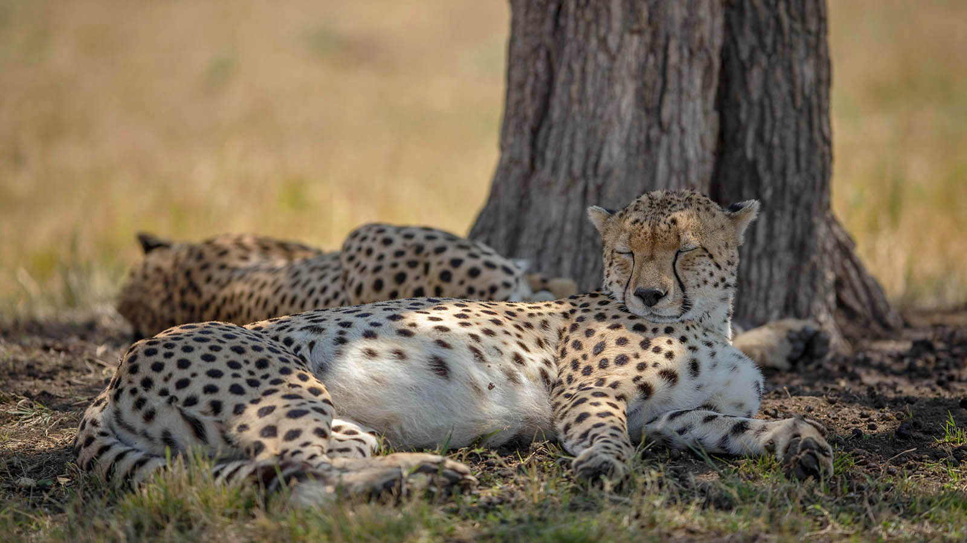
Photo © Make it Kenya

Slide 25
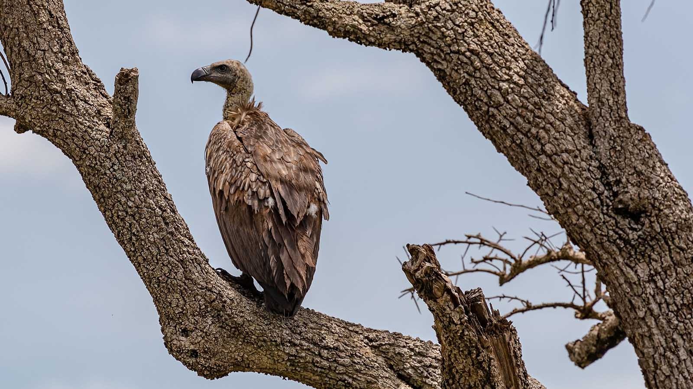
Photo © Ninara

Slide 26
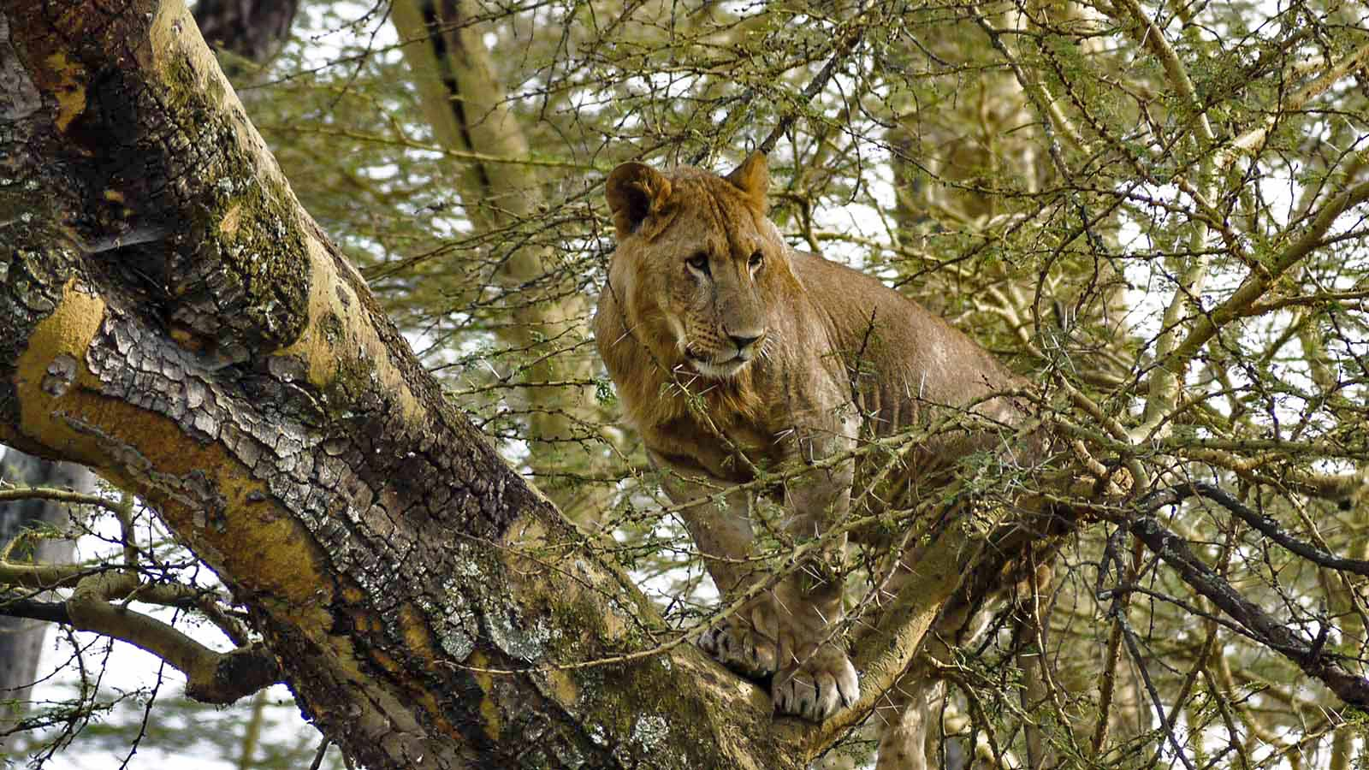
Photo © Rita Willaert

Slide 27
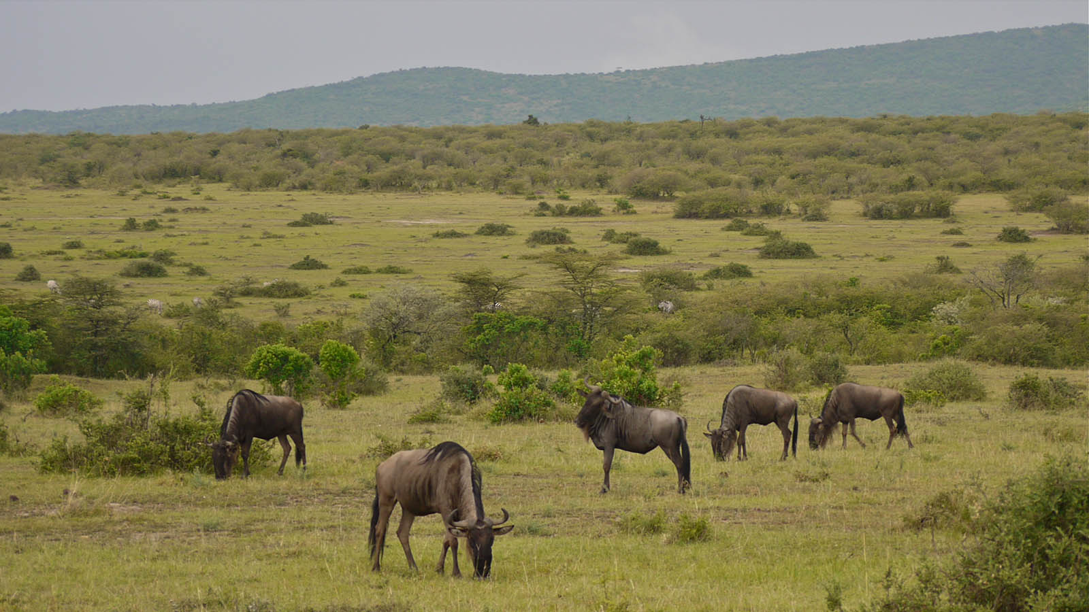
Photo © Rita Willaert

Slide 28
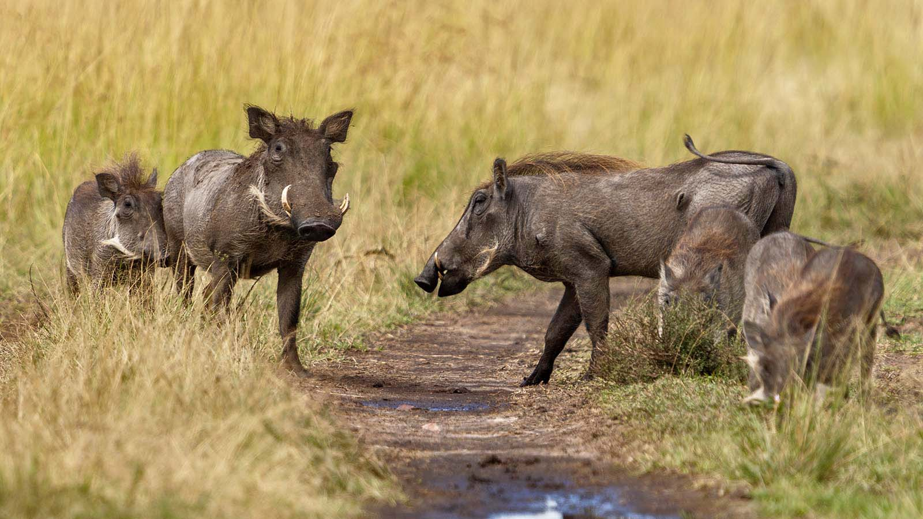
Photo © Kandukuru Nagarjun

Slide 29
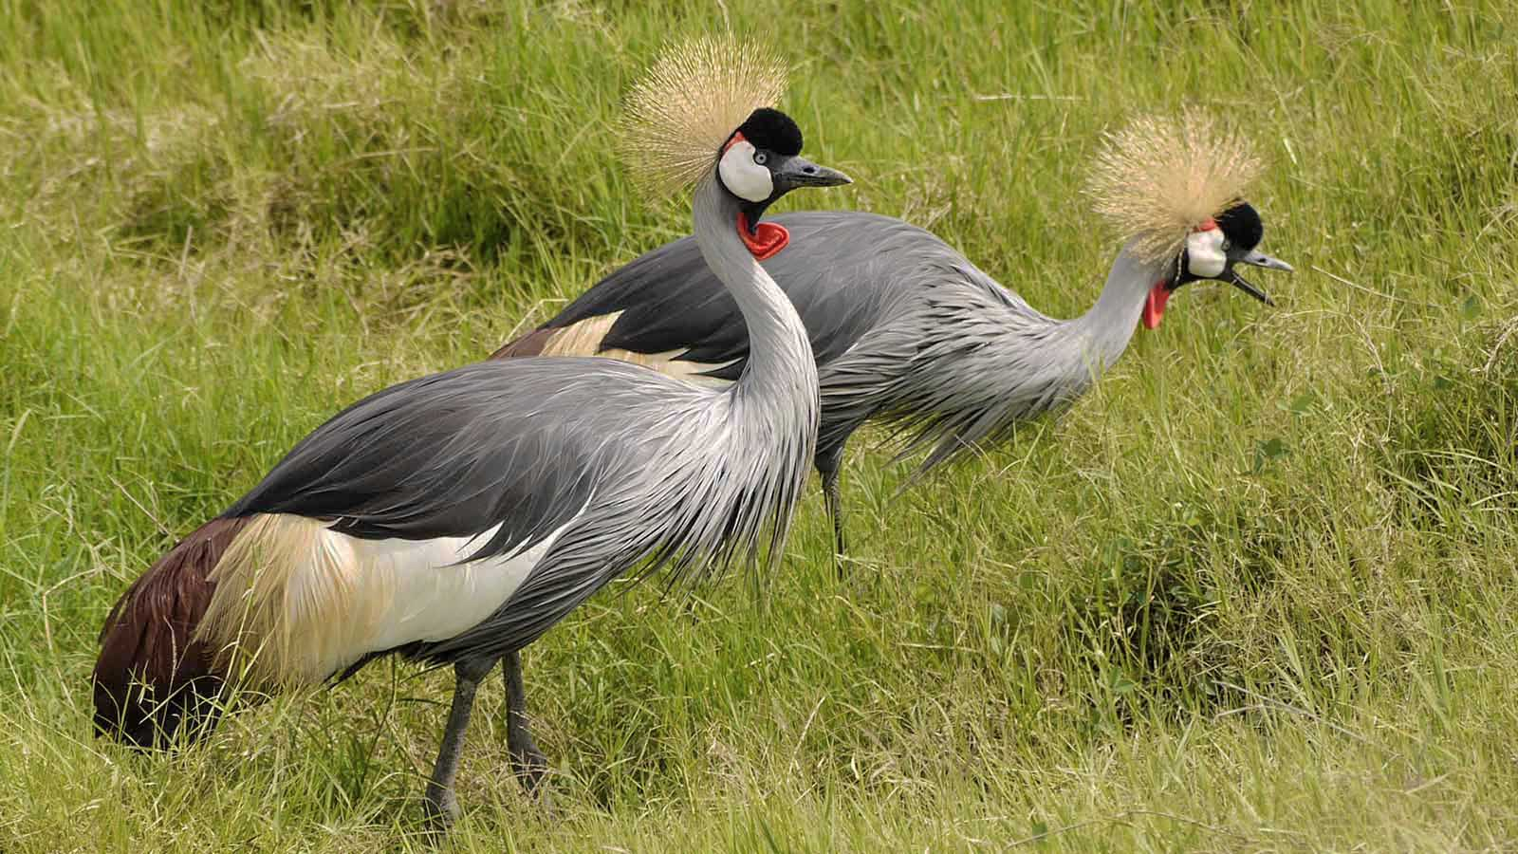
Photo © Rita Willaert

Slide 30
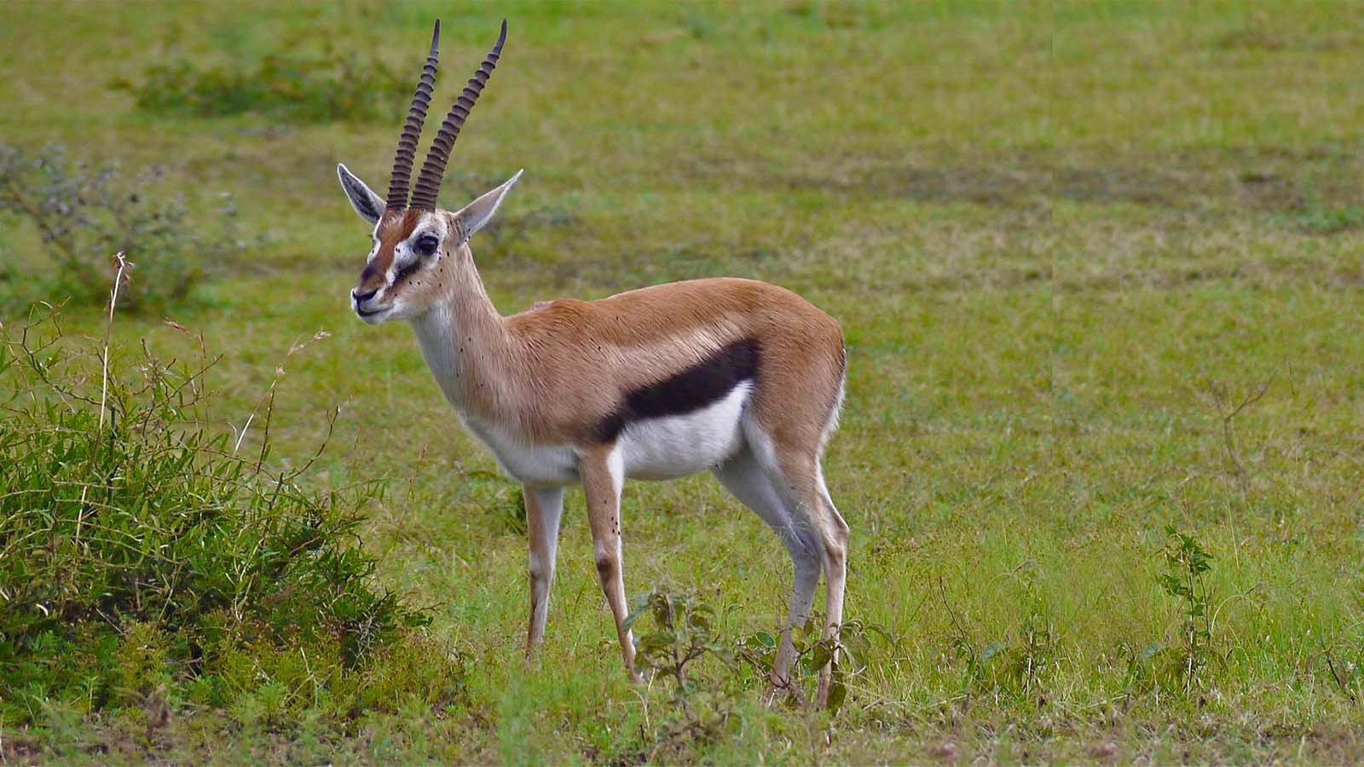
Photo © Rita Willaert

Slide 31
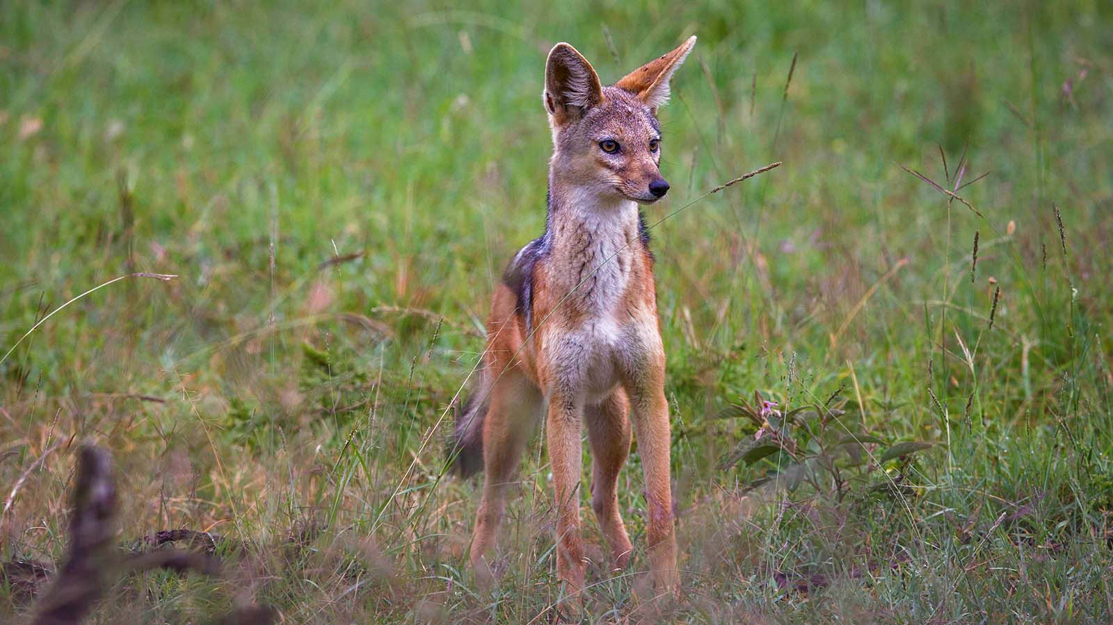
Photo © Make it Kenya

Slide 32
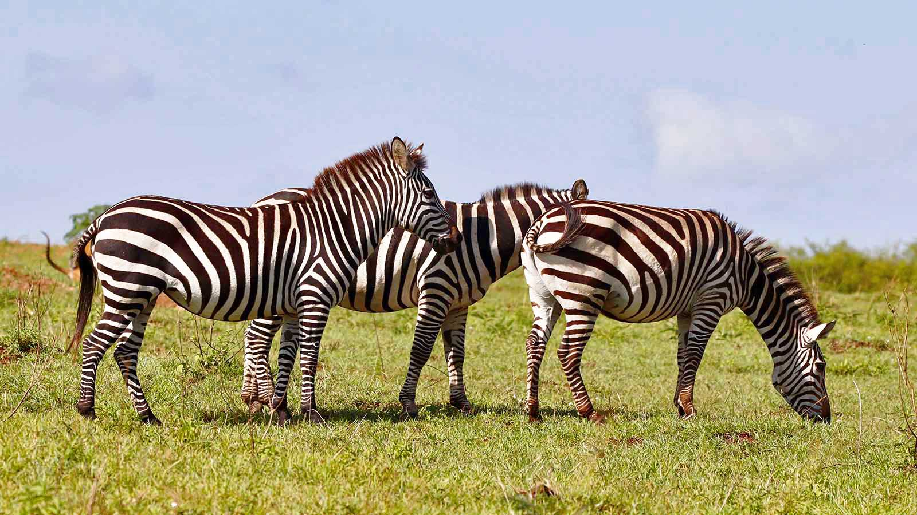
Photo © Kandukuru Nagarjun

Slide 33
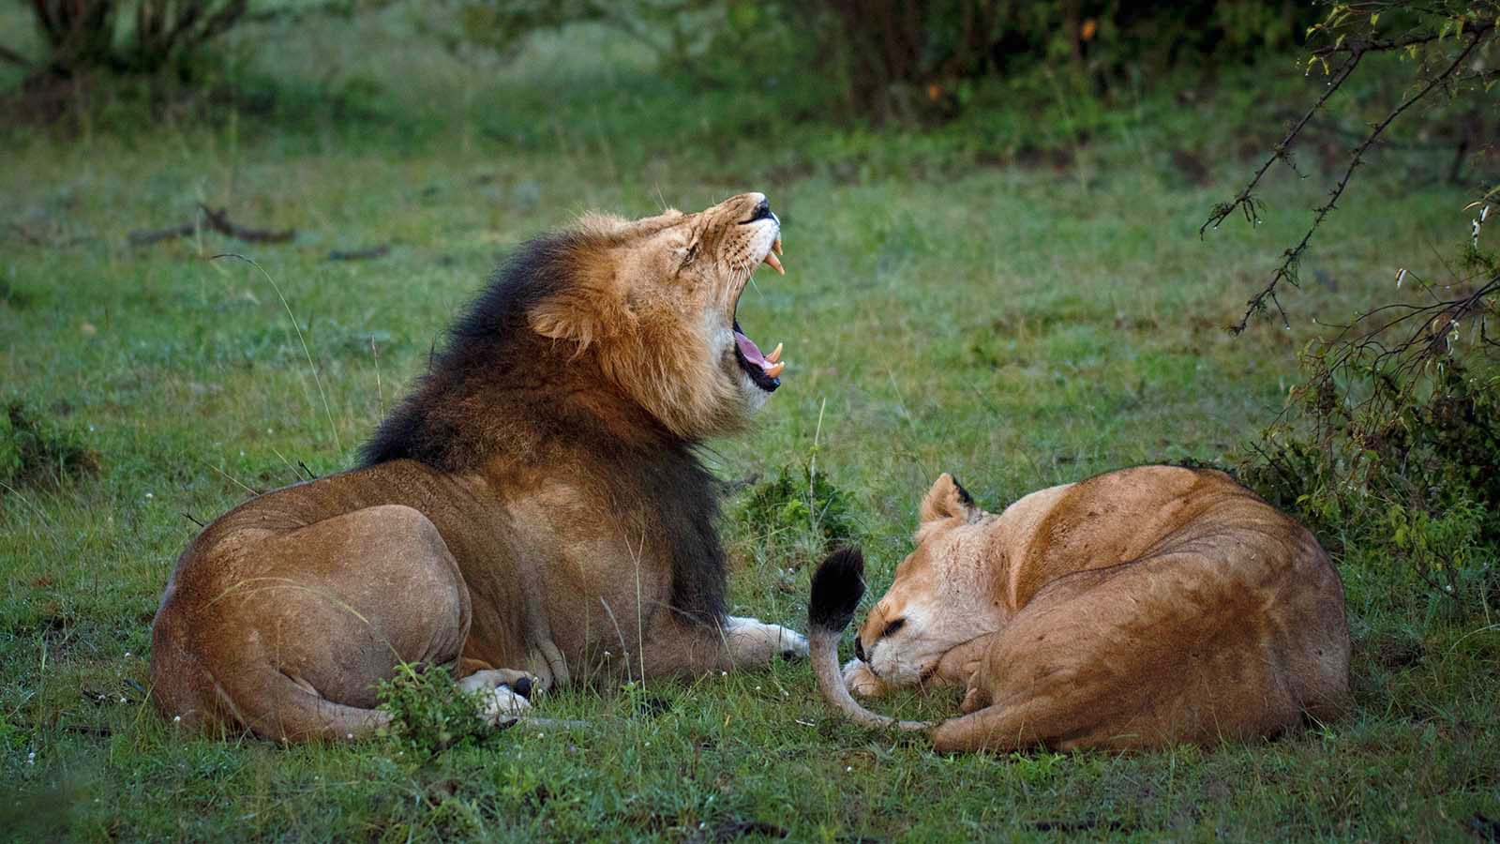
Photo © Make it Kenya

Slide 34
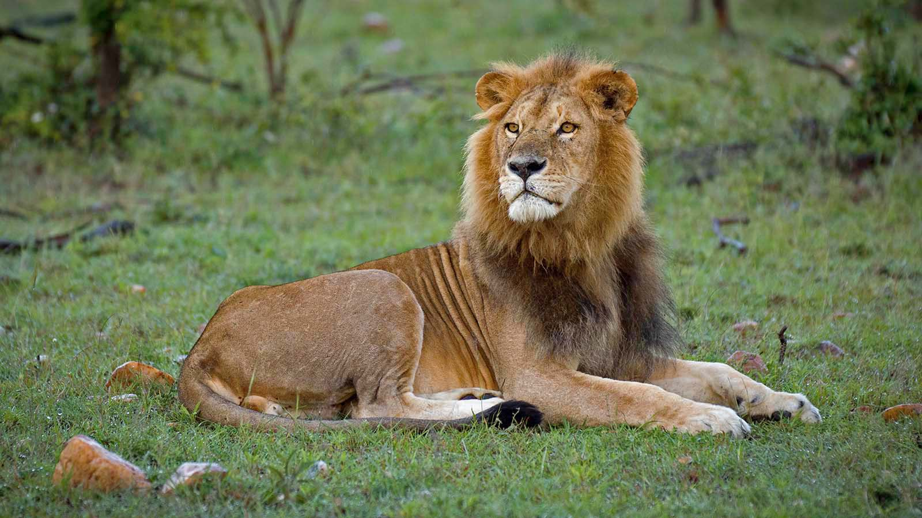
Photo © Make it Kenya

Slide 35
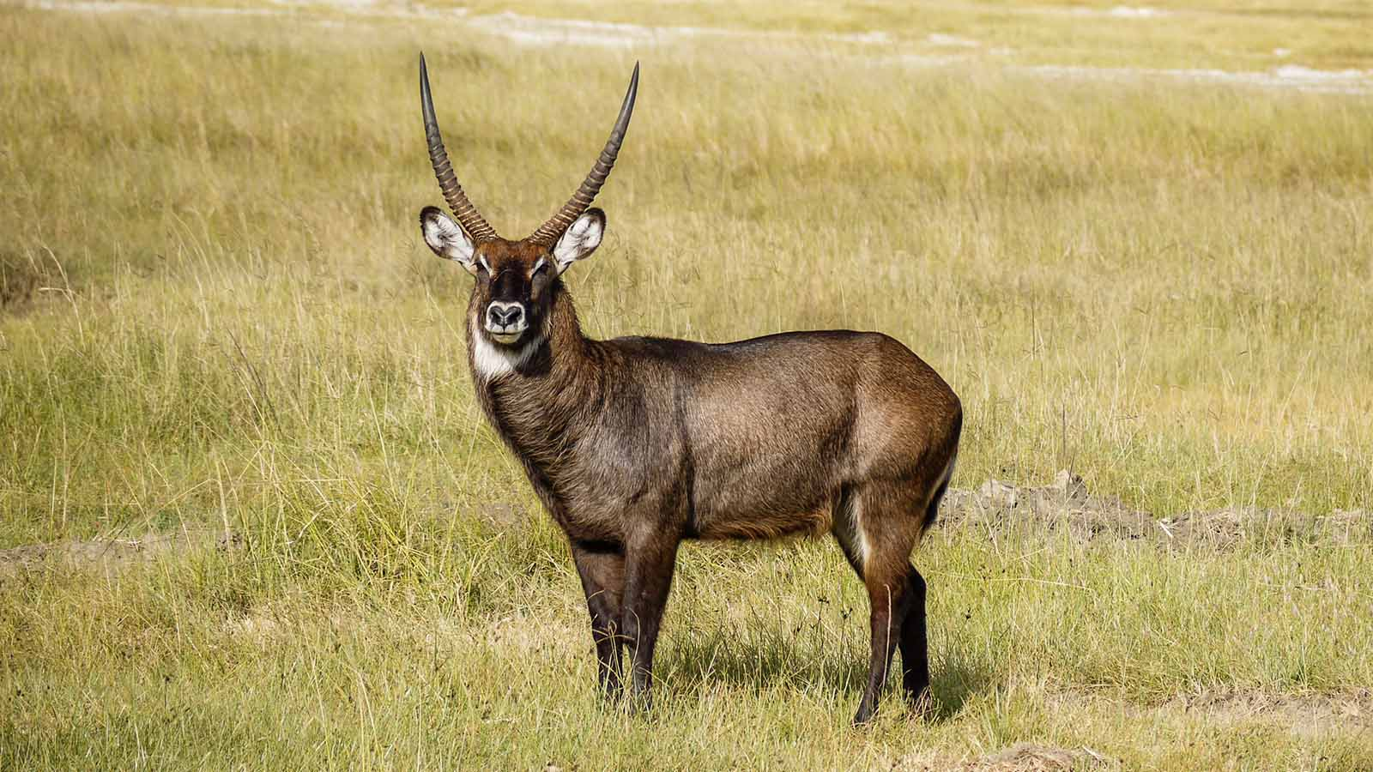
Photo © Rita Willaert

Slide 36
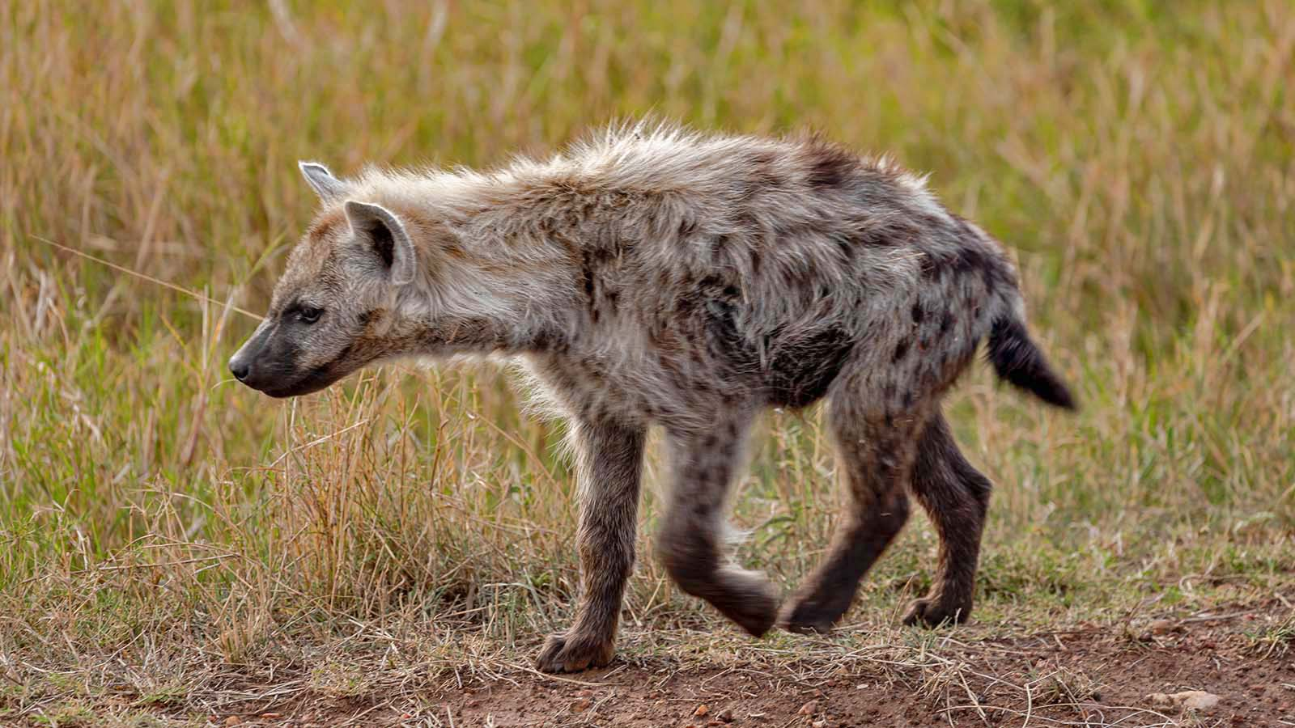
Photo © Ninara

Slide 37
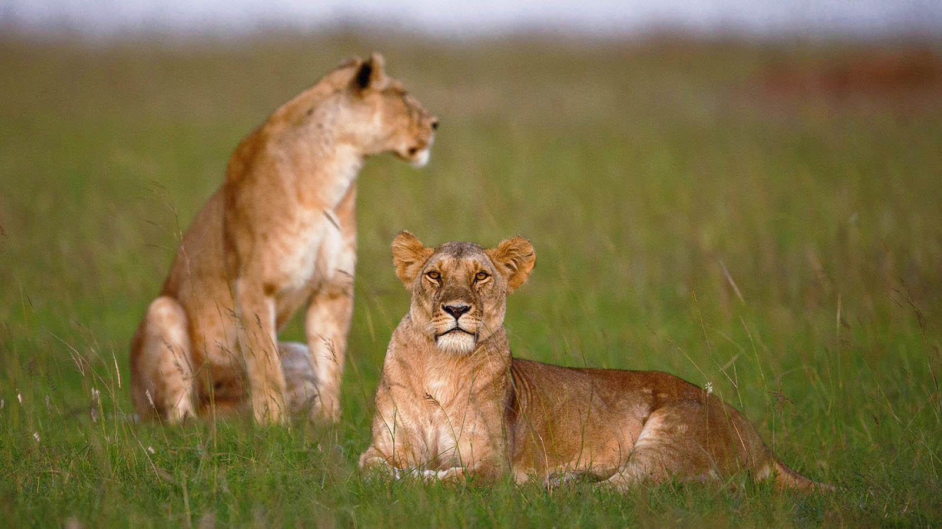
Photo © Make it Kenya

Slide 38
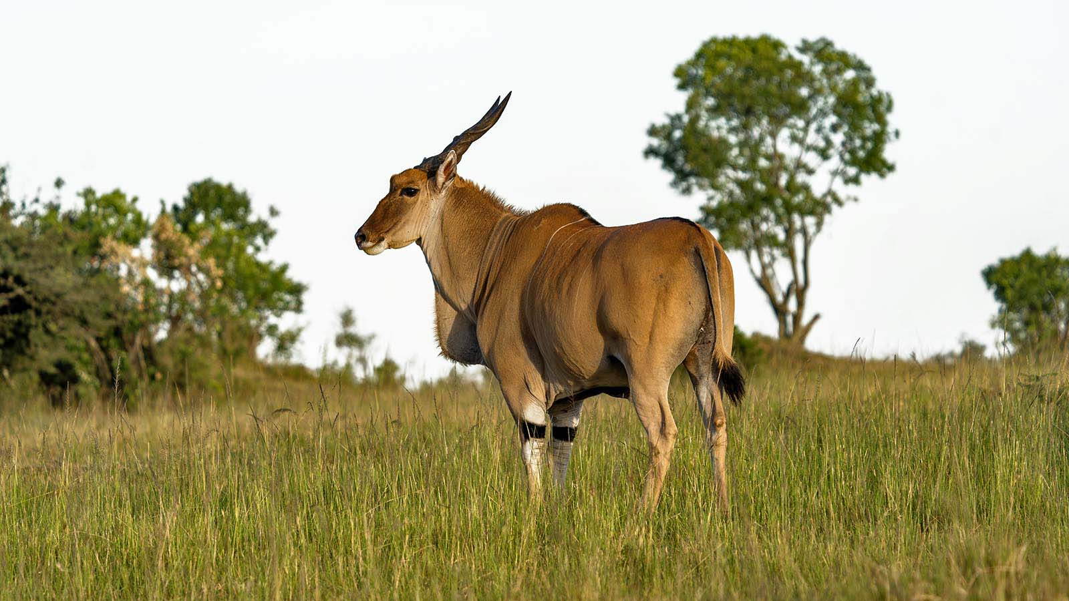
Photo © Kandukuru Nagarjun

Slide 39
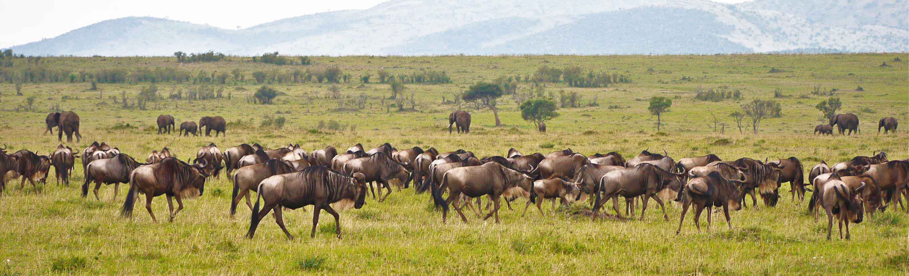
Photo © Rita Willaert

Slide 40
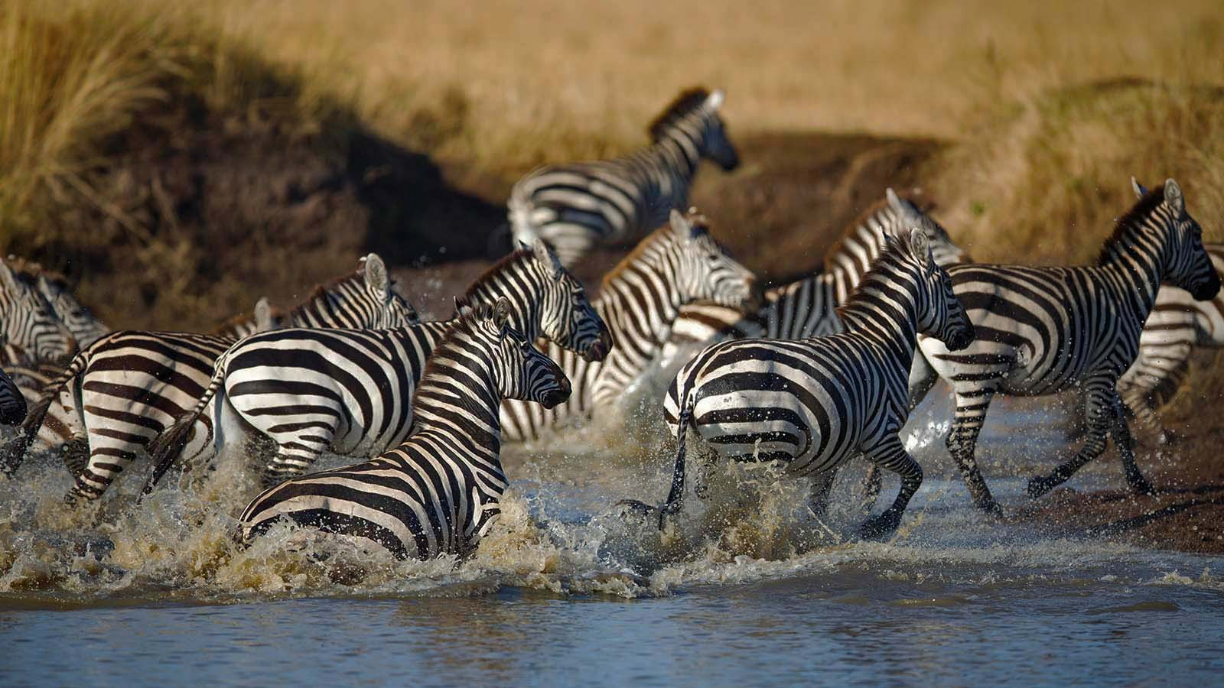
Photo © Make it Kenya

Slide 41
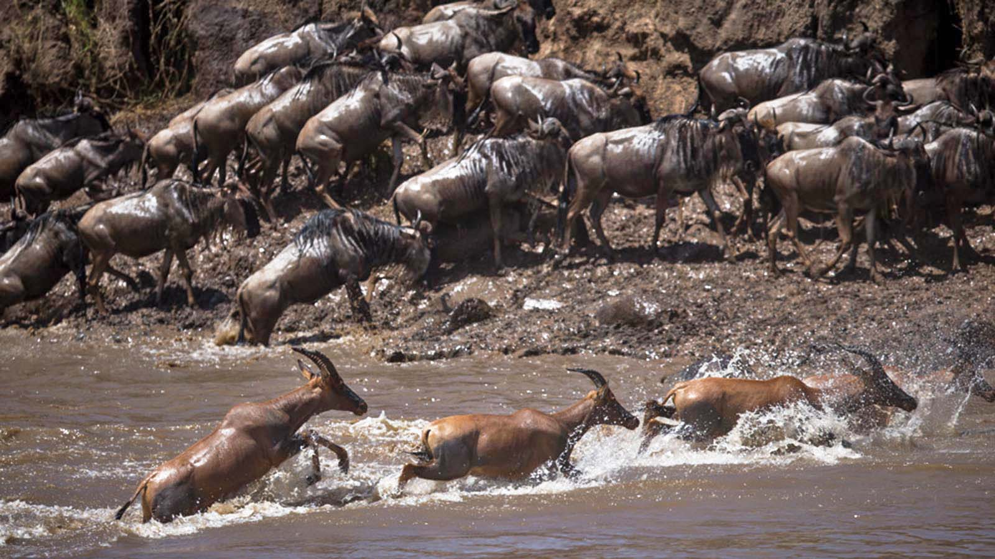
Photo © Make it Kenya

Slide 42
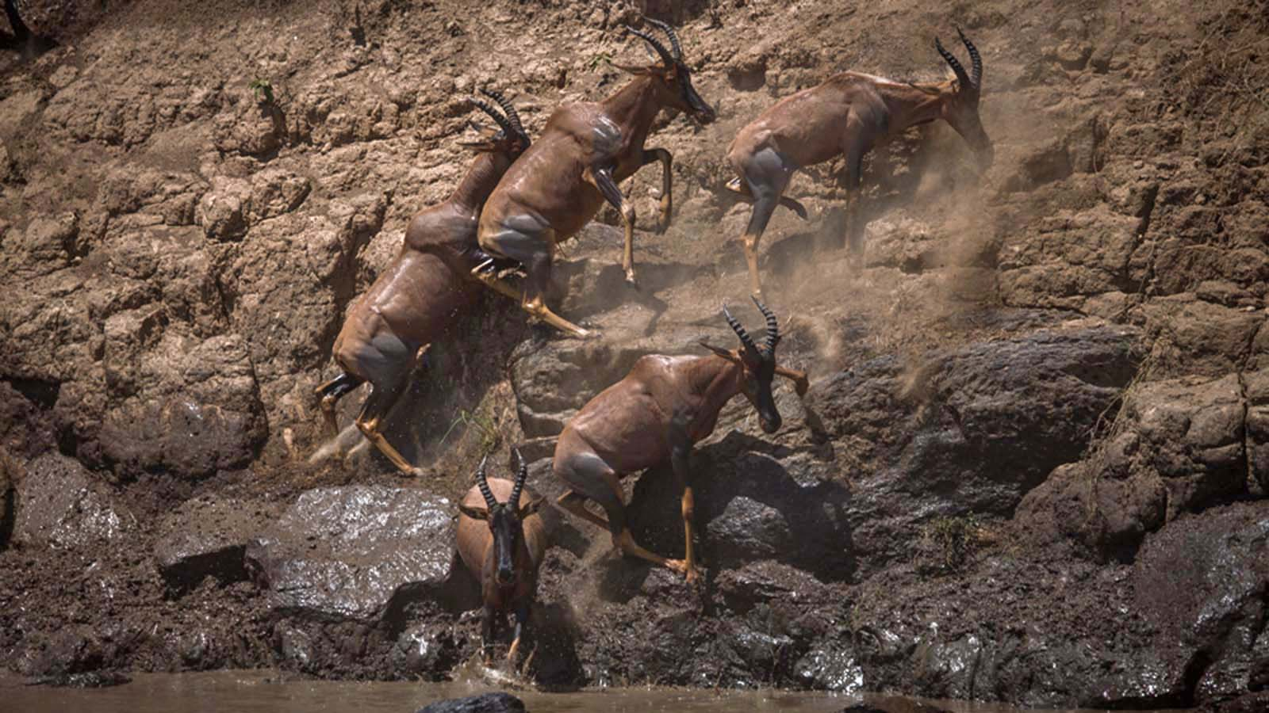
Photo © Make it Kenya

Slide 43
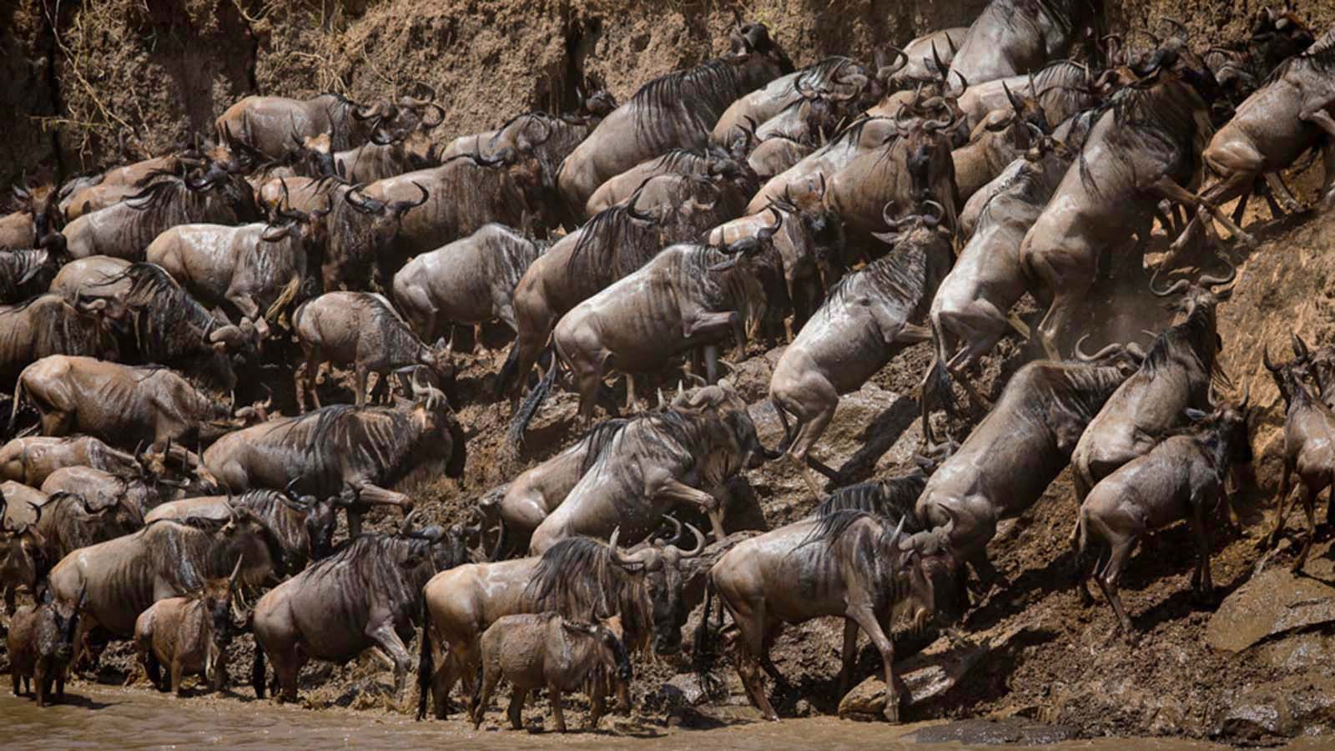
Photo © Make it Kenya

Slide 44
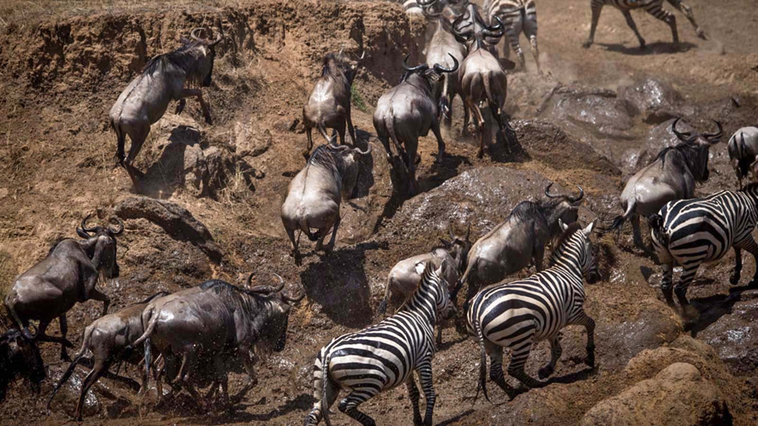
Photo © Make it Kenya

Slide 45
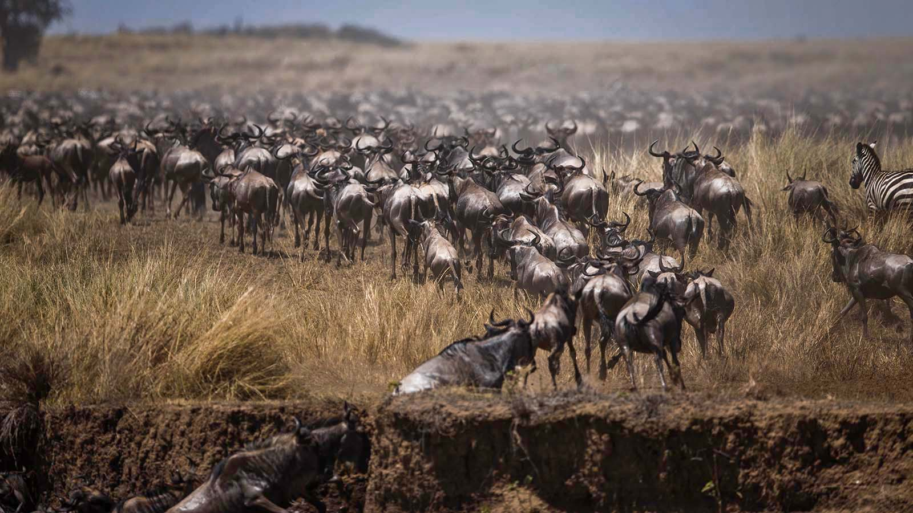
Photo © Make it Kenya

Slide 46
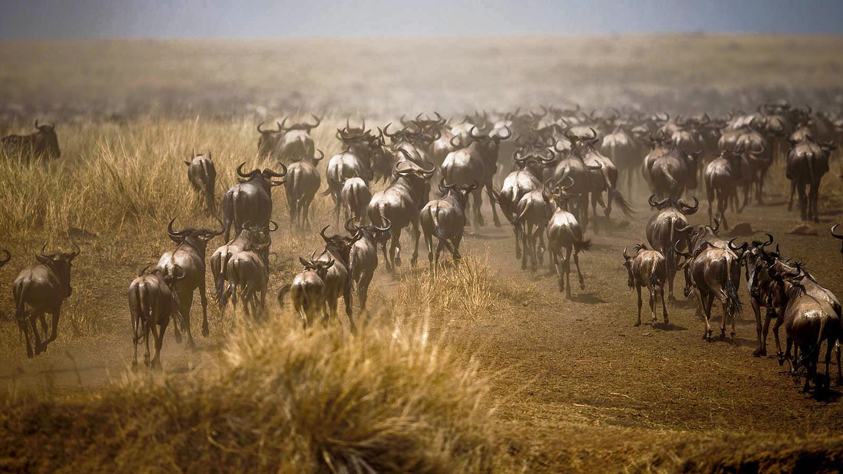
Photo © Make it Kenya

Slide 47

2024
Photos :
Make it Kenya (Kenya) Rita Willaert (Belgium)
Ninara (Finland) Kandukuru Nagarjun (India)
Thanks to the photo owners for the cooperation.
Music : 5 Stars - Esiai sidai
Created by : Stefan Rumpler (Slovakia)
Contact : pista2011@gmail.com

Slide 48


¿Puedo agregarle a mi lista de correo?
Una nueva presentación original de PPS cada semana.
Vídeos disponibles gratis en YouTube.
Can I add you to my mailing list?
A new original PPS presentation every week.
Videos available for free on YouTube.
Môžem si Vás doplniť na svoj zoznam odberateľov?
Týždenne nová originálna prezentácia PPS.
Videá zadarmo prístupné na YouTube.
Posso adicioná-lo à minha lista de e-mails?
Uma nova apresentação original de PPS todas as semanas.
Vídeos disponíveis gratuitamente no YouTube.
Puis-je vous ajouter à ma liste de diffusion?
Une nouvelle présentation PPS originale chaque semaine.
Vidéos disponibles gratuitement sur YouTube.
Kann ich Sie zu meiner Mailingliste hinzufügen?
Jede Woche eine neue Original PPS Präsentation.
Videos kostenlos auf YouTube verfügbar.
pista2011@gmail.com
https://www.youtube.com/@steverumpler
Steve / 1947
SLOVAKIA

Slide 49







¿Te ha gustado?
Puedes ver más entrando
Aquí
Además puedes recibir powerpoints en tu correo electrónico suscribiéndote aquí:

